Slide 1
第3讲
元素推断与元素周期律

Slide 2
复习目标
1.了解元素推断常见题型，掌握各种题型的解题策略。
2.能依据原子结构及其在元素周期表中的位置、元素周期律、物质结构或特性等
分析解决问题。

Slide 3
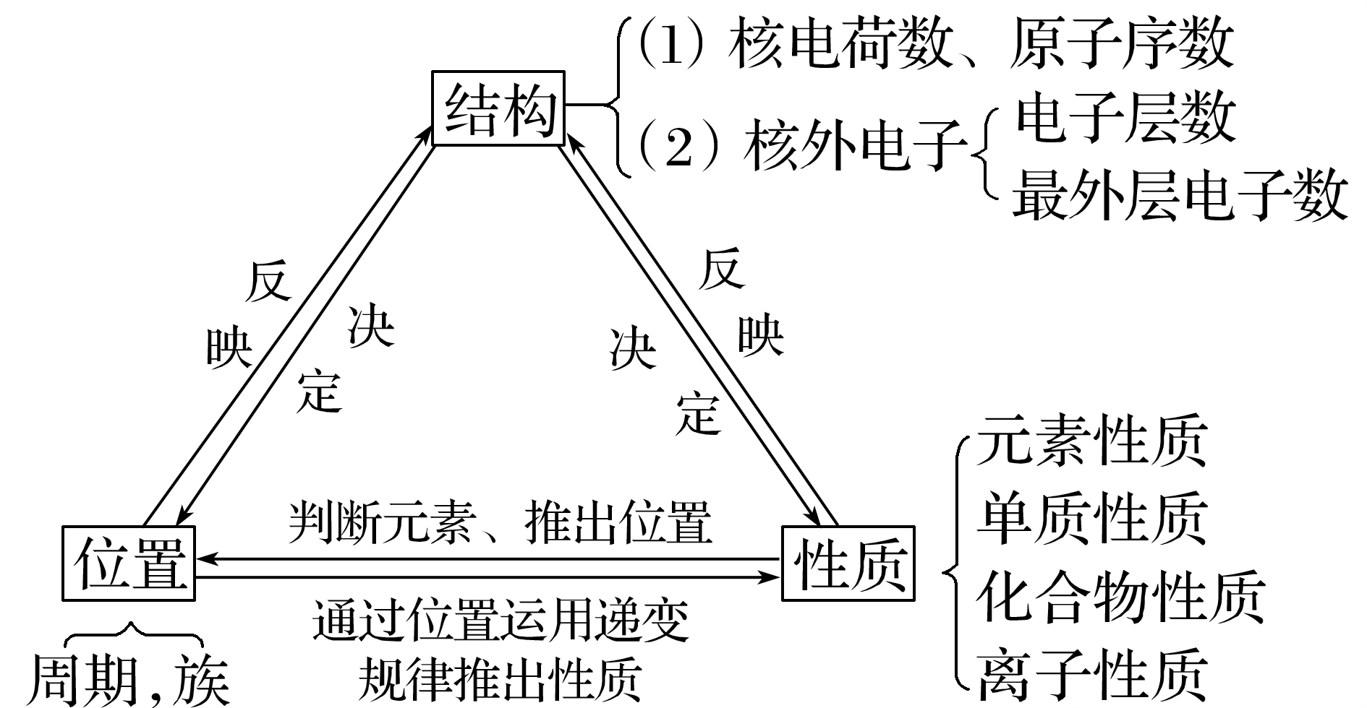
归纳整合
夯实必备知识
1.同一元素的“位—构—性”关系

Slide 4
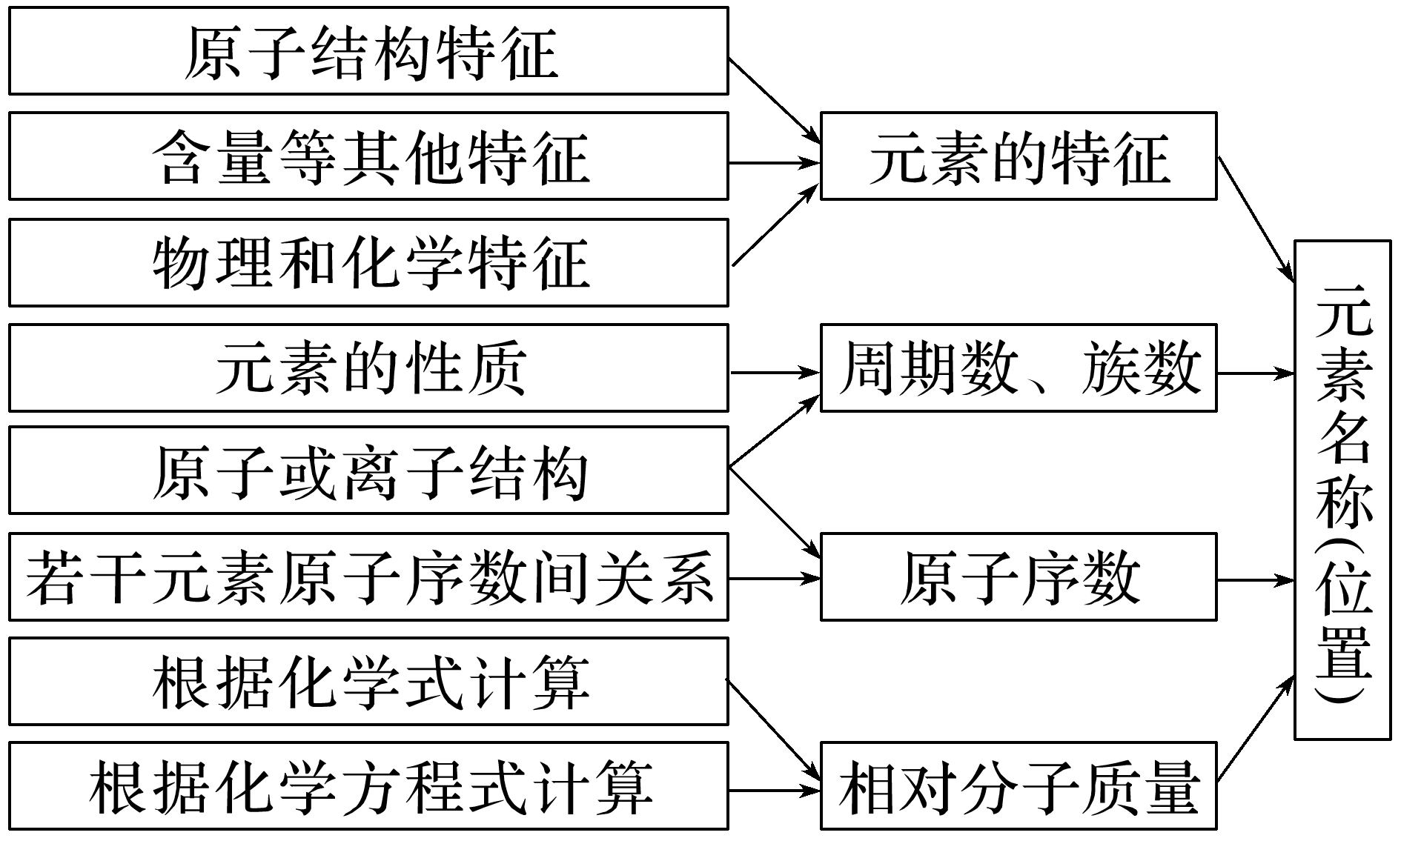
2.元素推断的一般思路

Slide 5
3.推断题要点总结
(1)结构与位置互推是解题的核心
①掌握四个关系式
a.电子层数＝周期数；b.质子数＝原子序数；c.最外层电子数＝主族序数；d.主族元素的最高正价＝主族序数(O、F除外)，负价＝主族序数－8。
②熟练掌握周期表的结构及周期表中的一些特殊规律
a.“凹”型结构的“三短四长，七主七副八零完”；b.各周期元素种类；c.稀有气体元素的原子序数及在周期表中的位置；d.同主族上下相邻元素原子序数的关系。

Slide 6
(2)熟记常见元素及其化合物的特性
①形成化合物种类最多的元素、单质是自然界中存在的硬度最大的物质的元素、气态氢化物中氢的质量分数最大的元素：C。
②空气中含量最多的元素、气态氢化物水溶液呈碱性的元素：N。
③地壳中含量最多的元素：O。
④常见的具有漂白性的物质：氯水、SO₂、Na₂O₂、双氧水等。
⑤单质是最活泼的非金属元素、无正价的元素或无含氧酸的非金属元素、气态氢化物的水溶液可腐蚀玻璃的元素、气态氢化物最稳定的元素、阴离子还原性最弱的元素：F。
⑥单质密度最小的元素：H；密度最小的金属元素：Li。
⑦常温下单质呈液态的非金属元素：Br；金属元素：Hg。

Slide 7
⑧最高价氧化物及其水化物既能与强酸又能与强碱反应的元素：Al。
⑨元素的气态氢化物和它的最高价氧化物对应的水化物能化合的元素：N；能发生氧化还原反应的元素：S。
⑩元素的单质在常温下能与水反应放出气体的短周期元素：Li、Na、F。

Slide 8
题型突破
构建解题模型
题型一 元素周期表片断结构型推断
例1 W、X、Y、Z是原子序数依次增大的短周期元素，X、Y、Z原子的最外层电子数之和为15，X、Y、Z三种元素在周期表中的相对位置如图所示。W与X以原子个数比为2∶1形成的化合物常用作火箭燃料。下列说法正确的是
A.简单离子半径：Y>X>W
B.热稳定性：W₂Y>XW₃
C.Z的最高价氧化物是酸性氧化物，不能与任何酸反应
D.ZY₂的化学键类型与MgCl₂相同
√
 | X | Y
Z

Slide 9
设Z的最外层电子数为a，由X、Y、Z原子的最外层电子数之和为15可得a＋(a＋1) ＋(a＋2)＝15，解得a＝4，则Z为Si元素、X为N
 | X | Y
Z
元素、Y为O元素，由W与X以原子个数比为2∶1形成的化合物常用作火箭燃料可知，W为H元素。电子层结构相同的离子，核电荷数越大，离子半径越小，则氮离子的离子半径大于氧离子，故A错误；
元素的非金属性越强，氢化物的热稳定性越强，氧元素的非金属性强于氮元素，则水的稳定性强于氨气，故B正确；
硅元素的最高价氧化物为二氧化硅，能与氢氟酸反应，故C错误；
二氧化硅为共价化合物，化合物中含有共价键，氯化镁为离子化合物，化合物中含有离子键，化学键类型不相同，故D错误。

Slide 10
变式 短周期元素m、n、p、q在元素周期表中的相对位置如图所示，其中m的气态氢化物与其最高价氧化物对应的水化物能反应。下列说法正确的是
A.非金属性：m>n
B.氢化物的稳定性：n<p
C.简单阴离子半径：p>q
D.最高价氧化物对应水化物的酸性：p>q
m | n
 | p | q
√

Slide 11
m的气态氢化物与其最高价氧化物对应的水化物能反应，说明m 为氮元素，则n为氧元素，p为硫元素，q为氯元素。同周期元素从左到右，非金属性逐渐增强，则氮和氧比较，氧的非金属性强，故A错误；
m | n
 | p | q
同主族元素从上到下，非金属性逐渐减弱，非金属性越强，其气态氢化物越稳定，则水的稳定性强于硫化氢，故B错误；
硫离子和氯离子电子层结构相同，核电荷数越大，半径越小，所以硫离子半径大，故C正确；
元素的非金属性越强，其最高价氧化物对应水化物的酸性越强，非金属性：Cl>S，则高氯酸的酸性强于硫酸，故D错误。

Slide 12
归纳总结
元素周期表片断结构型推断题一般给出两种信息：
一是给出局部的元素周期表，展示出几种不同元素的相对位置。
二是给出某种元素的位置特征、原子结构特征或由该元素形成的单质或化合物的特殊性质。解答此类题目时，要先根据给出的某种元素的特殊结构或性质，确定该元素在周期表中的位置，然后以此为“坐标原点”，根据其他元素与该元素的位置关系，进而确定其他未知的元素。

Slide 13
题型二 文字叙述型推断
例2 (2022·广东珠海模拟)W、X、Y、Z、R是五种原子序数依次增大的短周期主族元素，其中，W和Y同主族，X和Z同主族，X离子和Y离子电子层结构相同。W和X形成的最简单气态化合物在水中呈碱性，Y和R形成化合物YR。下列说法正确的是
A.原子半径：r(Z)＞r(Y)＞r(X)＞r(W)
B.X、Z、R三种元素简单气态氢化物稳定性最差的是Z
C.R元素最高价氧化物对应水化物的化学式为H₂RO₄
D.Y的单质在空气中燃烧生成的物质化学式为Y₂O
√

Slide 14
根据W和X形成的最简单气态化合物在水中呈碱性，可知该化合物为NH₃，即W、X分别为H、N元素；根据W和Y同主族、X和Z同主族，可知Y为Na元素，Z为P元素；根据Y和R形成化合物YR，可知R为Cl元素。原子半径的大小顺序：Na＞P＞N＞H，A项错误；
N、P、Cl中非金属性最弱的是P，即PH₃的稳定性最差，B项正确；
Cl元素最高价为＋7价，其最高价氧化物对应的水化物为HClO₄，C项错误；
单质Na在空气中燃烧生成Na₂O₂，D项错误。

Slide 15
变式 (2019·全国卷Ⅲ，9)X、Y、Z均为短周期主族元素，它们原子的最外层电子数之和为10。X与Z同族，Y最外层电子数等于X次外层电子数，且Y原子半径大于Z。下列叙述正确的是
A.熔点：X的氧化物比Y的氧化物高
B.热稳定性：X的氢化物大于Z的氢化物
C.X与Z可形成离子化合物ZX
D.Y的单质与Z的单质均能溶于浓硝酸
√

Slide 16
MgO为离子晶体，碳的氧化物为分子晶体，故镁的氧化物的熔点高于碳的氧化物，A错误；
非金属性：C>Si，故氢化物的热稳定性：CH₄>SiH₄，B正确；
C、Si形成的化合物SiC为共价化合物，C错误；
Mg能溶解在浓硝酸中，Si不与浓硝酸反应，D错误。

Slide 17
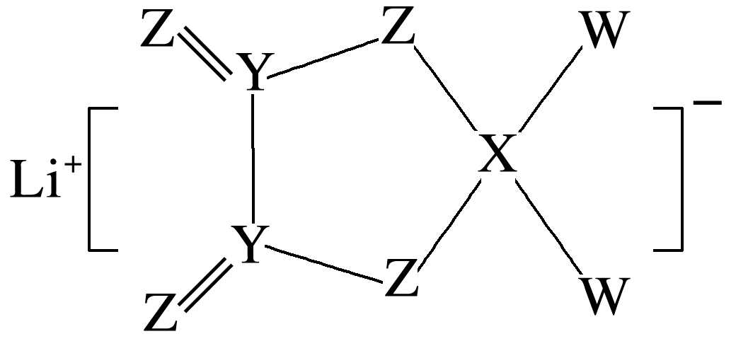
题型三 结构型推断
例3 X、Y、Z、W是同周期原子序数依次增大的主族元素，且原子序数总和为28，四种元素与锂组成的盐是一种新型锂离子电池的电解质，结构如图，下列说法错误的是
A.该化合物中，X、Y、Z、W之间均为共价键
B.在该物质中X原子满足8电子稳定结构
C.W的氢化物易溶于水，且水溶液是强酸
D.Z与Y形成的化合物不一定与碱反应
√

Slide 18
由结构确定Z是氧，Y是碳，再根据同周期原子序数依次增大和原子序数之和为28，W只能是F，X只能是B。由图可知，该化合物中，X、Y、Z、W之间均为共价键，故A正确；
X形成3个共价键和1个配位键，还得到1个电子，X原子满足8电子稳定结构，故B正确；
W的氢化物是HF，易溶于水，但水溶液是弱酸，故C错误；
Z与Y形成的化合物可以是CO或者是CO₂，CO与碱不反应，CO₂与碱反应，故D正确。

Slide 19
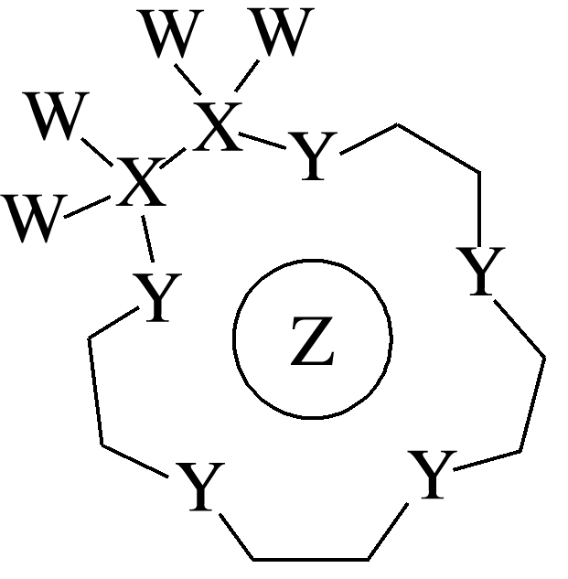
变式 科学家利用四种原子序数依次递增的短周期元素W、X、Y、Z“组合”成一种超分子，该超分子具有高效的催化性能，其分子结构如图所示。W、X、Z分别位于不同周期，Z的原子半径在同周期元素中最大。(注：实线代表共价键，其他重复单元的W、X未标注)下列说法不正确的是
A.Y单质的氧化性在同主族中最强
B.离子半径：Z>Y
C.Z与Y可组成两种离子化合物
D.简单氢化物的热稳定性：Y>X
√

Slide 20
根据图示可知W形成1个共价键，又是四种元素中原子序数最小的元素，X形成4个共价键且W、X、Z分别位于不同周期，则W是H元素，X是C元素，Z是Na元素，Y形成2个共价键，原子序数比C大，比Na小，则Y是O元素。同一主族的元素，原子序数
越大，单质的氧化性就越弱，由于O是其所在主族中原子序数最小的元素，故O₂的氧化性在其所在主族中最强，A正确；
O^{2－}、Na＋的核外电子排布相同，核电荷数越大，离子半径就越小，所以离子半径：Z<Y，B错误；
O、Na两种元素可形成两种离子化合物：Na₂O、Na₂O₂，C正确；
元素的非金属性越强，其简单氢化物的稳定性就越强，由于元素的非金属性：C<O，所以简单氢化物的热稳定性：CH₄<H₂O，D正确。

Slide 21
归纳总结
注意陌生物质中各原子的成键情况和化合价等信息。
①化学键信息：如能形成4个共价键的元素为C、Si，能形成2个共价键的元素为O、S，能形成1个共价键的元素为H。
②根据形成的简单阴、阳离子可确定原子的最外层电子数，如X^{2＋}和Y^{2－}，即X、Y原子最外层电子数分别为2和6。
③化合价信息：化合物中各元素化合价代数和为0，结合某些常见元素的化合价或化学键等，可确定未知元素的化合价，间接确定最外层电子数目。

Slide 22
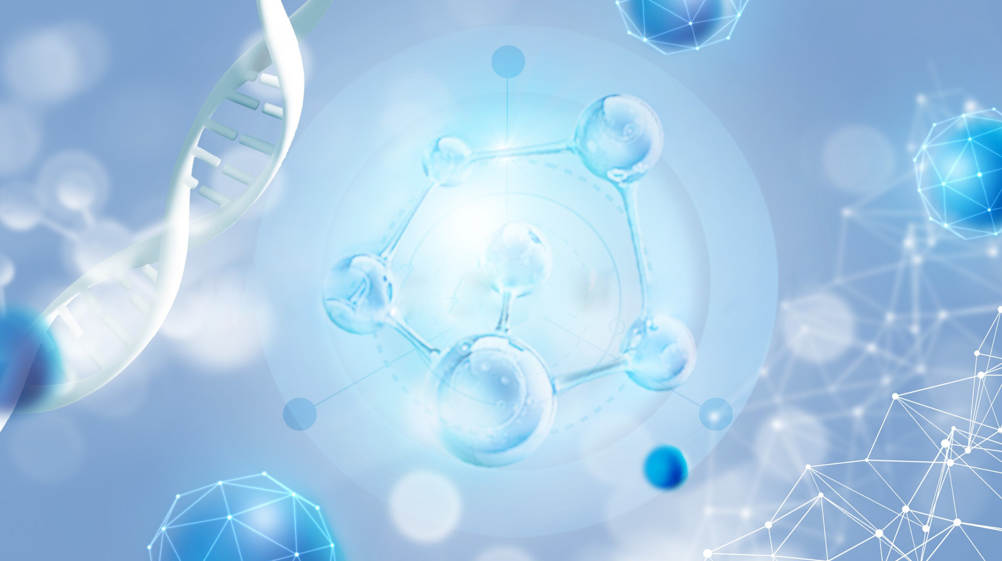
真题演练 明确考向

Slide 23
1
2
3
4
5
6
7
1.(2021·全国甲卷，11)W、X、Y、Z为原子序数依次增大的短周期主族元素，Z的最外层电子数是W和X的最外层电子数之和，也是Y的最外层电子数的2倍。W和X的单质常温下均为气体。下列叙述正确的是
A.原子半径：Z＞Y＞X＞W
B.W与X只能形成一种化合物
C.Y的氧化物为碱性氧化物，不与强碱反应
D.W、X和Z可形成既含有离子键又含有共价键的化合物
√

Slide 24
1
2
3
4
5
6
7
W为H元素，X为N元素，Y为Al元素，Z为S元素。电子层数越多，元素的原子半径越大，同周期元素从左到右原子半径依次减小，则原子半径：Y(Al)＞Z(S)＞X(N)＞W(H)，A错误；
两者可形成NH₃和N₂H₄，B错误；
Y为Al元素，其氧化物为两性氧化物，可与强酸、强碱反应，C错误；
W、X和Z可形成(NH₄)₂S、NH₄HS，两者既含有离子键又含有共价键，D正确。

Slide 25
1
2
3
4
5
6
7
2.(2021·全国乙卷，11)我国嫦娥五号探测器带回1.731 kg的月球土壤，经分析发现其构成与地球土壤类似，土壤中含有的短周期元素W、X、Y、Z，原子序数依次增大，最外层电子数之和为15。X、Y、Z为同周期相邻元素，且均不与W同族。下列结论正确的是
A.原子半径大小顺序为W>X>Y>Z
B.化合物XW中的化学键为离子键
C.Y单质的导电性能弱于Z单质的
D.Z的氧化物的水化物的酸性强于碳酸
√

Slide 26
1
2
3
4
5
6
7
O原子有两层，Mg、Al、Si均有三层且原子序数依次增大，故原子半径大小顺序为Mg＞Al＞Si＞O，即X>Y>Z>W，A错误；
化合物XW即MgO为离子化合物，其中的化学键为离子键，B正确；
Y单质为铝单质，铝属于导体，导电性很强，Z单质为硅，为半导体，半导体导电性介于导体和绝缘体之间，故Y单质的导电性能强于Z单质的，C错误；
Z的氧化物的水化物为硅酸，硅酸酸性弱于碳酸，D错误。

Slide 27
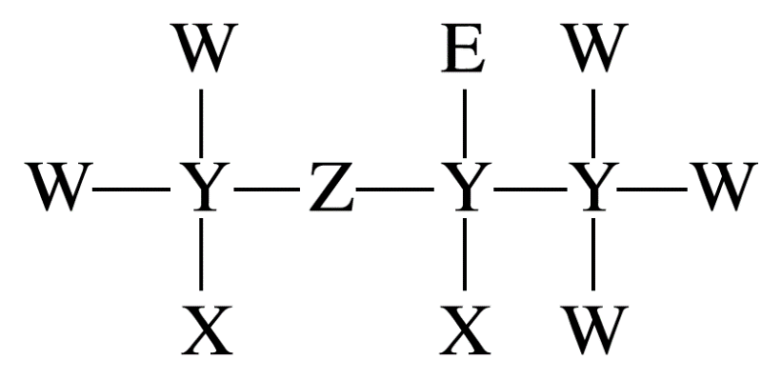
1
2
3
4
5
6
7
3.(2021·广东，13)一种麻醉剂的分子结构式如图所示。其中，X的原子核只有1个质子；元素Y、Z、W原子序数依次增大，且均位于X的下一周期；元素E的原子比W原子多8个电子。下列说法不正确的是
A.XEZ₄是一种强酸
B.非金属性：W＞Z＞Y
C.原子半径：Y＞W＞E
D.ZW₂中，Z的化合价为＋2价
√

Slide 28
1
2
3
4
5
6
7
氯元素非金属性较强，其最高价氧化物对应的水化物HClO₄是一种强酸，故A正确；
同一周期元素从左到右非金属性逐渐增强，所以非金属性：F>O>C，故B正确；
同一周期元素从左到右原子半径逐渐减小，同一主族元素从上到下原子半径逐渐增大，电子层数越多半径越大，所以原子半径：Cl>C>F，故C错误；
OF₂中，F为－1价，则O的化合价为＋2价，故D正确。

Slide 29
1
2
3
4
5
6
7
4.(2021·湖南，7)W、X、Y、Z为原子序数依次增大的短周期主族元素，Y的原子序数等于W与X的原子序数之和，Z的最外层电子数为K层的一半，W与X可形成原子个数比为2∶1的18e－分子。下列说法正确的是
A.简单离子半径：Z>X>Y
B.W与Y能形成含有非极性键的化合物
C.X和Y的最简单氢化物的沸点：X>Y
D.由W、X、Y三种元素所组成化合物的水溶液均显酸性
√

Slide 30
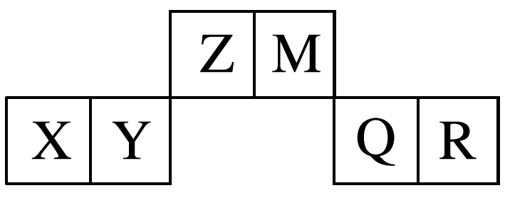
1
2
3
4
5
6
7
5.(2021·浙江6月选考，15)已知短周期元素X、Y、Z、M、Q和R在周期表中的相对位置如下所示，其中Y的最高化合价为＋3。下列说法不正确的是
A.还原性：ZQ₂<ZR₄
B.X能从ZO₂中置换出Z
C.Y能与Fe₂O₃反应得到Fe
D.M最高价氧化物的水化物能与其最低价氢化物反应
√

Slide 31
1
2
3
4
5
6
7
ZQ₂为CS₂，ZR₄为CCl₄，CS₂中硫的还原性强于CCl₄中的氯元素，A错误；
Mg和CO₂发生反应：2Mg＋CO₂ 2MgO＋C，B正确；
Al和Fe₂O₃发生铝热反应：2Al＋Fe₂O₃ Al₂O₃＋2Fe，C正确；
M为N，N的最高价氧化物对应的水化物为HNO₃，最低价氢化物为NH₃，二者发生反应：HNO₃＋NH₃===NH₄NO₃，D正确。

Slide 32
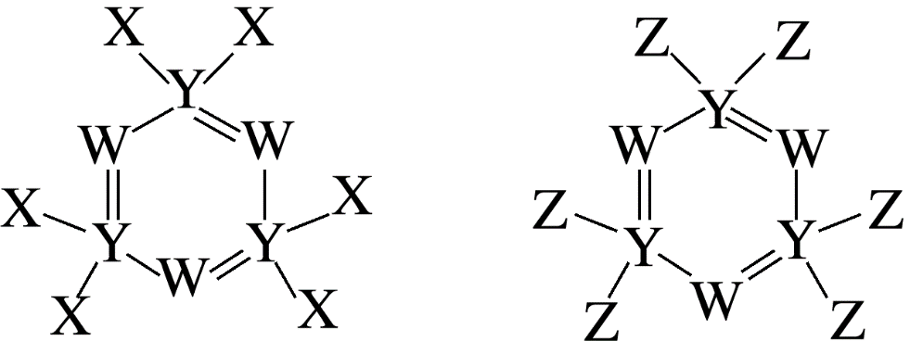
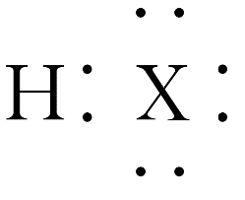
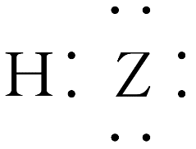
1
2
3
4
5
6
7
6.(2021·河北，11改编)如图所示的两种化合物可应用于阻燃材料和生物材料的合成。其中W、X、Y、Z为原子序数依次增大的短周期元素，X和Z同主族，Y原子序数为W原子价电子数的3倍。下列说法正确的是
A.X和Z的最高化合价均为＋7价
B.HX和HZ在水中均为强酸，电子式可表示为
与
C.四种元素中，X原子半径最大，Y原子半径最小
D.Z、W和氢三种元素可形成同时含有离子键和共价键的化合物
√

Slide 33
1
2
3
4
5
6
7
X和Z分别是F、Cl，F无正价，A错误；
HX和HZ分别是HF和HCl，HF在水中不是强酸，B错误；
四种元素W(N)、X(F)、Y(P)、Z(Cl)中，Y原子半径在这四种元素中最大，X原子半径在这四种元素中最小，C错误；
Z(Cl)、W(N)和氢三种元素可形成氯化铵，属于同时含有离子键和共价键的化合物，D正确。

Slide 34
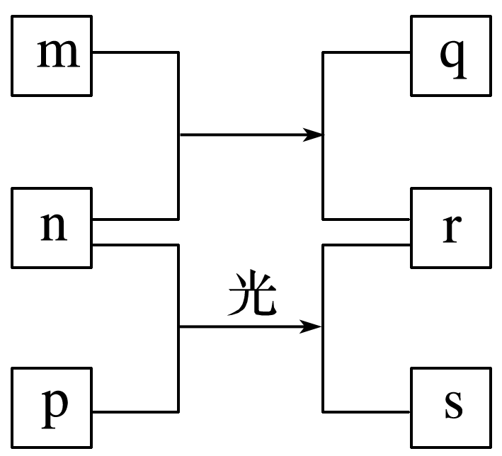
1
2
3
4
5
6
7
7.(2016·全国卷Ⅰ，13)短周期元素W、X、Y、Z的原子序数依次增加。m、p、r是由这些元素组成的二元化合物，n是元素Z的单质，通常为黄绿色气体，q的水溶液具有漂白性，0.01 mol·L^{－1} r溶液的pH为2，s通常是难溶于水的混合物。上述物质的转化关系如图所示。下列说法正确的是
A.原子半径的大小：W<X<Y
B.元素的非金属性：Z>X>Y
C.Y的氢化物常温常压下为液态
D.X的最高价氧化物的水化物为强酸
√

Slide 35
1
2
3
4
5
6
7
由n是元素Z的单质，通常为黄绿色气体，可知Z元素为Cl，n为Cl₂，再根据q的水溶液具有漂白性，可知q为HClO，由
0.01 mol·L^{－1} r溶液的pH为2，可判断r为一元强酸，则r为HCl，
然后根据n和p的反应条件，以及s通常是难溶于水的混合物，
可知p为烷烃，s为烷烃的氯代物；根据题意，W、X、Y、Z是短周期原子序数依次增加的四种元素，可进一步推知W、X、Y分别为H、C、O。
A项，根据原子半径的变化规律，可知原子半径：H<O<C，错误；
B项，根据同周期元素非金属性的变化规律，可知非金属性：O＞C，再由CCl₄、ClO₂中化合价的正、负，可知非金属性：O＞Cl＞C，错误；
C项，氧的氢化物可能为H₂O或H₂O₂，常温常压下二者均为液态，正确；
D项，碳的最高价氧化物的水化物H₂CO₃为弱酸，错误。

Slide 36
课时精练

Slide 37
1
2
3
4
5
6
7
8
9
10
11
12
13
14
15
1.(2022·辽宁模拟)短周期主族元素X、Y、Z、W的原子序数依次增大，X的气态氢化物极易溶于Y的氢化物中。常温下Z单质能溶于W的最高价氧化物对应水化物的稀溶液，却不溶于其浓溶液。下列说法正确的是
A.元素Y的最高化合价为＋6价
B.最简单氢化物的沸点：Y＞W
C.原子半径的大小顺序：W＞Z＞X＞Y
D.X、Z、W分别与Y均能形成多种二元化合物
√

Slide 38
1
2
3
4
5
6
7
8
9
10
11
12
13
14
15
X的气态氢化物极易溶于Y的氢化物中，常用作溶剂的氢化物为H₂O，则Y为O元素，极易溶于水的氢化物有HCl和NH₃，X的原子序数小于Y，则X为N元素；常温下Z单质能溶于W的最高价氧化物对应水化物的稀溶液，却不溶于其浓溶液，因为常温下铝在浓硫酸和浓硝酸中钝化，而W的原子序数大于Z，所以Z为Al元素，W为S元素。Y为O元素，没有最高正价，A项错误；
Y、W的简单氢化物分别为H₂O、H₂S，水分子间存在氢键，故沸点：H₂O＞H₂S，B项正确；
同周期元素自左而右原子半径逐渐减小，电子层越多原子半径越大，故原子半径：Z(Al)＞W(S)＞X(N)＞Y(O)，C项错误；
Al与O只能形成Al₂O₃，D项错误。

Slide 39
1
2
3
4
5
6
7
8
9
10
11
12
13
14
15
2.短周期元素W、X、Y、Z位于不相邻主族，它们的原子序数及最外层电子数均依次增大且其中只有一种金属元素，W处在第一周期。下列说法错误的是
A.X为金属元素
B.原子半径：X＞Y＞Z＞W
C.Y与Z可形成2种化合物
D.Y的最高价氧化物对应的水化物是强酸
√

Slide 40
1
2
3
4
5
6
7
8
9
10
11
12
13
14
15
W在第一周期，为H元素；4种元素位于不相邻的主族，X在ⅢA族，且只能是金属元素，则为Al元素；W、X、Y、Z原子序数依次增大，则Y为ⅤA族的P元素；Z为ⅦA族的Cl元素。X是Al元素，A项正确；
电子层数越多半径越大，则W半径最小，X、Y、Z在同一周期，同一周期元素中，核电荷数越大，半径越小，则原子半径：X＞Y＞Z＞W，B项正确；
P和Cl可以形成2种化合物：PCl₃和PCl₅，C项正确；
Y为P，最高价氧化物对应的水化物是H₃PO₄，不是强酸，D项错误。

Slide 41
1
2
3
4
5
6
7
8
9
10
11
12
13
14
15
3.A、B、C、D、E五种短周期主族元素，原子序数依次增大。A是元素周期表中原子半径最小的元素；C元素最高价氧化物对应的水化物是一种强碱；B、D、E的最外层电子数之和为19，且B的一种单质可用于饮用水消毒。下列说法错误的是
A.B、C、D的简单离子半径：D＞B＞C
B.B与A、C、D、E四种元素均可形成两种或两种以上化合物
C.由B、C、E三种元素形成的化合物溶于水均能促进水的电离
D.分子D₂E₂中原子均满足8电子稳定结构，则分子中存在非极性键
√

Slide 42
1
2
3
4
5
6
7
8
9
10
11
12
13
14
15
A、B、C、D、E五种短周期主族元素，原子序数依次增大，A是元素周期表中原子半径最小的元素，则A为H元素；C元素最高价氧化物对应的水化物是一种强碱，为NaOH，则C为Na元素；B、D、E的最外层电子数之和为19且B的一种单质可用于饮用水消毒，则B为O元素，D为S元素，E为Cl元素。简单离子半径：S^{2－}＞O^{2－}＞Na＋，A项正确；
H元素与O元素能形成H₂O、H₂O₂，Na元素与O元素能形成Na₂O、Na₂O₂，S元素与O元素能形成SO₂、SO₃，Cl元素与O元素能形成ClO₂、Cl₂O、Cl₂O₇等，B项正确；
由O元素、Na元素、Cl元素形成的化合物可以是NaClO₄，NaClO₄为强酸强碱盐，溶于水不能促进水的电离，C项错误；
分子S₂Cl₂的结构式为Cl—S—S—Cl，其中原子均满足8电子稳定结构，分子中存在极性共价键和非极性键，D项正确。

Slide 43
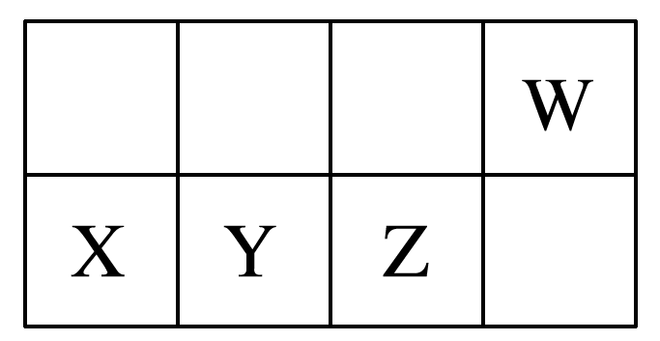
1
2
3
4
5
6
7
8
9
10
11
12
13
14
15
4.(2022·江苏模拟)元素周期表的一部分如图所示，W、X、Y、Z均为短周期主族元素，X与Z的最高正价之和与W的相等。下列说法错误的是
A.原子半径：X＞Y＞Z＞W
B.X₂W₂中含有离子键和共价键
C.Y的最高价氧化物对应的水化物难溶于水
D.将由X、Z的单质组成的混合物放入冷水中，Z的单质不发生反应
√

Slide 44
1
2
3
4
5
6
7
8
9
10
11
12
13
14
15
设X的最外层电子数为x，则Z和W的最外层电子数为(x＋2)、(x＋3)，由X与Z的最高正价之和与W的相等可得x＋(x＋2)＝x＋3，解得x＝1，由此可知X为Na元素、Y为Mg元素、Z为Al
元素、W为C元素。同周期元素，从左到右原子半径依次减小，同主族元素，从上到下原子半径依次增大，则原子半径：X＞Y＞Z＞W，A项正确；
X₂W₂为Na₂C₂，Na₂C₂中含有离子键和共价键，B项正确；
Y为Mg元素，氢氧化镁为难溶于水的氢氧化物，C项正确；
将由Na、Al的单质组成的混合物放入冷水中，钠首先和水反应生成氢氧化钠和氢气，反应生成的氢氧化钠和铝单质反应生成偏铝酸钠和氢气，D项错误。

Slide 45
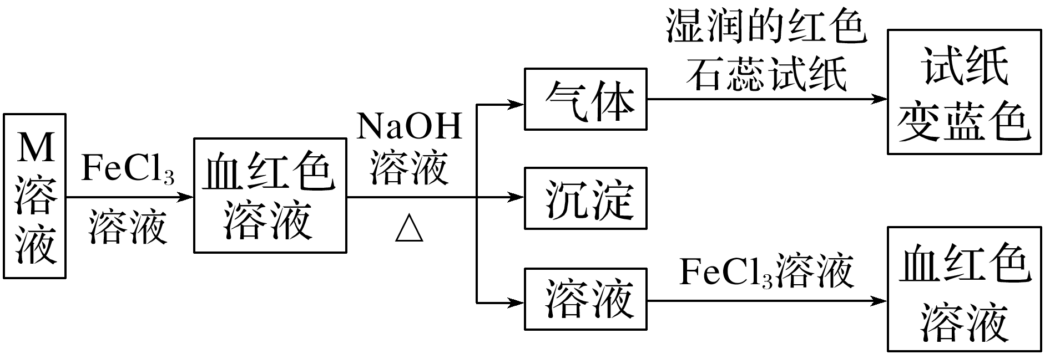
1
2
3
4
5
6
7
8
9
10
11
12
13
14
15
5.短周期主族元素W、X、Y、Z的原子序数依次增大，它们的原子最外层电子数总和等于Z的原子序数，由这四种元素组成的一种化合物M具有如下性质，下列推断正确的是
A.原子半径：Z＞Y＞X＞W
B.最高价氧化物对应水化物的酸性：Y＞X
C.简单阴离子的还原性：Z＞W
D.W、Y、Z组成的化合物只含共价键
√

Slide 46
1
2
3
4
5
6
7
8
9
10
11
12
13
14
15
M溶液中滴入氯化铁溶液变血红，说明溶液中含有硫氰根离子，加入NaOH溶液后加热，生成的气体能够使湿润的红色石蕊试纸变蓝，说明原溶液中含有铵根离子，则M为
NH₄SCN，W、X、Y、Z的原子序数依次增大，则W为H元素，X为C元素，Y为N元素，Z为S元素，四种原子最外层电子数总和等于S的原子序数16，符合题意，据此分析解答。

Slide 47
1
2
3
4
5
6
7
8
9
10
11
12
13
14
15
6.X、Y、Z、R、W是原子序数依次递增的五种短周期主族元素，它们所在周期数之和为11，其中Y元素最高与最低化合价的代数和为2，Y和Z的单质生成的化合物是一种传递神经信息的“信使分子”，R的原子半径是五种元素中最大的，Y和W是同族元素。下列说法错误的是
A.简单离子的还原性：Y>Z
B.R的单质可能是金属或非金属
C.由X、Z和W构成的酸一定是三元酸
D.标准状况下，1 mol YZ与0.5 mol Z₂混合后所得气体的体积一定小于22.4 L
√

Slide 48
1
2
3
4
5
6
7
8
9
10
11
12
13
14
15
Y为N元素，W为P元素，“信使分子”为NO，则Z为O元素；R的原子半径是五种元素中最大的，所以应为第三周期的Na、Mg、Al或Si元素，则X为H元素。A项，还原性：N^{3－}>O^{2－}，正确；
B项，R可能为Na、Mg、Al或Si，是金属或非金属，正确；
C项，H、O、P也可能构成一元酸HPO₃等，错误；
D项，由于2NO₂ N₂O₄，所以1 mol NO与0.5 mol O₂混合后所得气体的物质的量小于1 mol，其体积在标准状况下一定小于22.4 L，正确。

Slide 49
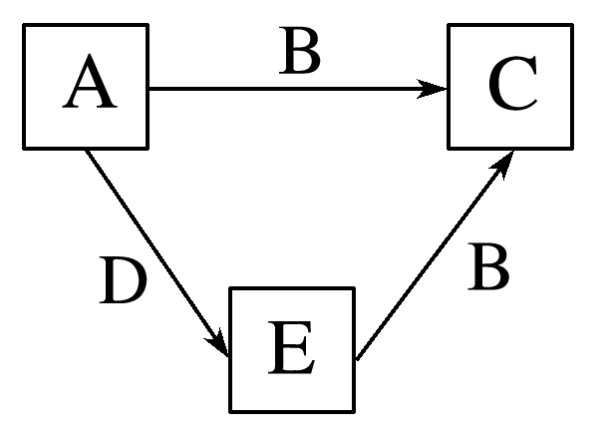
1
2
3
4
5
6
7
8
9
10
11
12
13
14
15
7.X、Y、Z、W为原子序数依次增大的四种短周期主族元素，A、B、C、D、E为上述四种元素中的两种或三种所组成的化合物。已知A的相对分子质量为28，B分子中含有18电子，五种化合物间的转化关系如图所示。下列说法错误的是
A.X、Y组成化合物的沸点一定比X、Z组成化合物的沸点低
B.Y的最高价氧化物的水化物为弱酸
C.Y、Z组成的分子可能为非极性分子
D.W是所在周期中原子半径最小的元素
√

Slide 50
1
2
3
4
5
6
7
8
9
10
11
12
13
14
15
根据分析，A为相对分子质量为28的两种或三种元素组成的化合物，容易想到一氧化碳和乙烯，而B分子为有18个电子的化合物，容易想到氯化氢、硫化氢、磷化氢、硅烷、乙烷、甲
醇等，但根据图中信息要发生的反应容易想到A为乙烯，B为氯化氢，C为氯乙烷，D为水，E为乙醇，从而X、Y、Z、W分别为H、C、O、Cl。

Slide 51
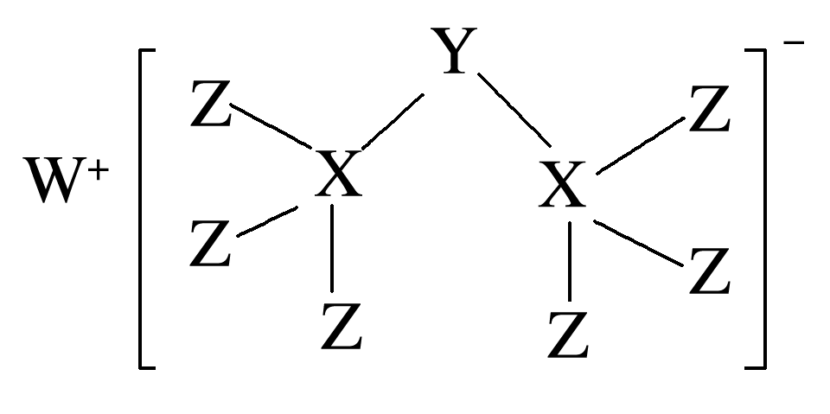
1
2
3
4
5
6
7
8
9
10
11
12
13
14
15
8.(2019·全国卷Ⅰ，13)科学家合成出了一种新化合物(如图所示)，其中W、X、Y、Z为同一短周期元素，Z核外最外层电子数是X核外电子数的一半。下列叙述正确的是
A.WZ的水溶液呈碱性
B.元素非金属性的顺序为X>Y>Z
C.Y的最高价氧化物的水化物是中强酸
D.该新化合物中Y不满足8电子稳定结构
√

Slide 52
1
2
3
4
5
6
7
8
9
10
11
12
13
14
15
氯化钠是强酸强碱盐，其水溶液呈中性，A项错误；
元素非金属性顺序为Z(Cl)>Y(P)>X(Si)，B项错误；
磷的最高价氧化物是P₂O₅，其对应的水化物为H₃PO₄，是中强酸，C项正确；
2个硅原子和1个P原子形成2个共价键，阴离子得到1个电子，所以该化合物中磷原子最外层达到8电子稳定结构，D项错误。

Slide 53
1
2
3
4
5
6
7
8
9
10
11
12
13
14
15
9.短周期元素T、X、Y、Z、W在元素周期表中的相对位置如图所示，其中T的单质在一定条件下能与W的最高价氧化物对应水化物的浓溶液反应并生成两种酸性气体，则下列相关说法正确的是
A.离子半径：X<Y<W
B.最简单气态氢化物的热稳定性：W<Z
C.TW₂分子中每个原子均满足8电子稳定结构
D.最高价氧化物对应水化物的碱性：X<Y
√

Slide 54
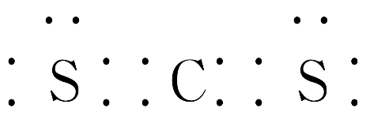
1
2
3
4
5
6
7
8
9
10
11
12
13
14
15
T的单质在一定条件下能与W的最高价氧化物对应水化物的浓溶液反应并生成两种酸性气体，根据元素在周期表中的位置关系可确定：T是C元素，X是Mg元素，
Y是Al元素，Z是P元素，W是S元素。离子半径：Y<X<W，A错误；
元素非金属性：W>Z，所以元素的最简单气态氢化物的热稳定性：W>Z，B错误；
硫原子和碳原子最外层都达到8电子稳定结构，其电子式为 ，C正确；
元素的金属性：X>Y，它们的最高价氧化物对应水化物的碱性：X>Y，D错误。

Slide 55
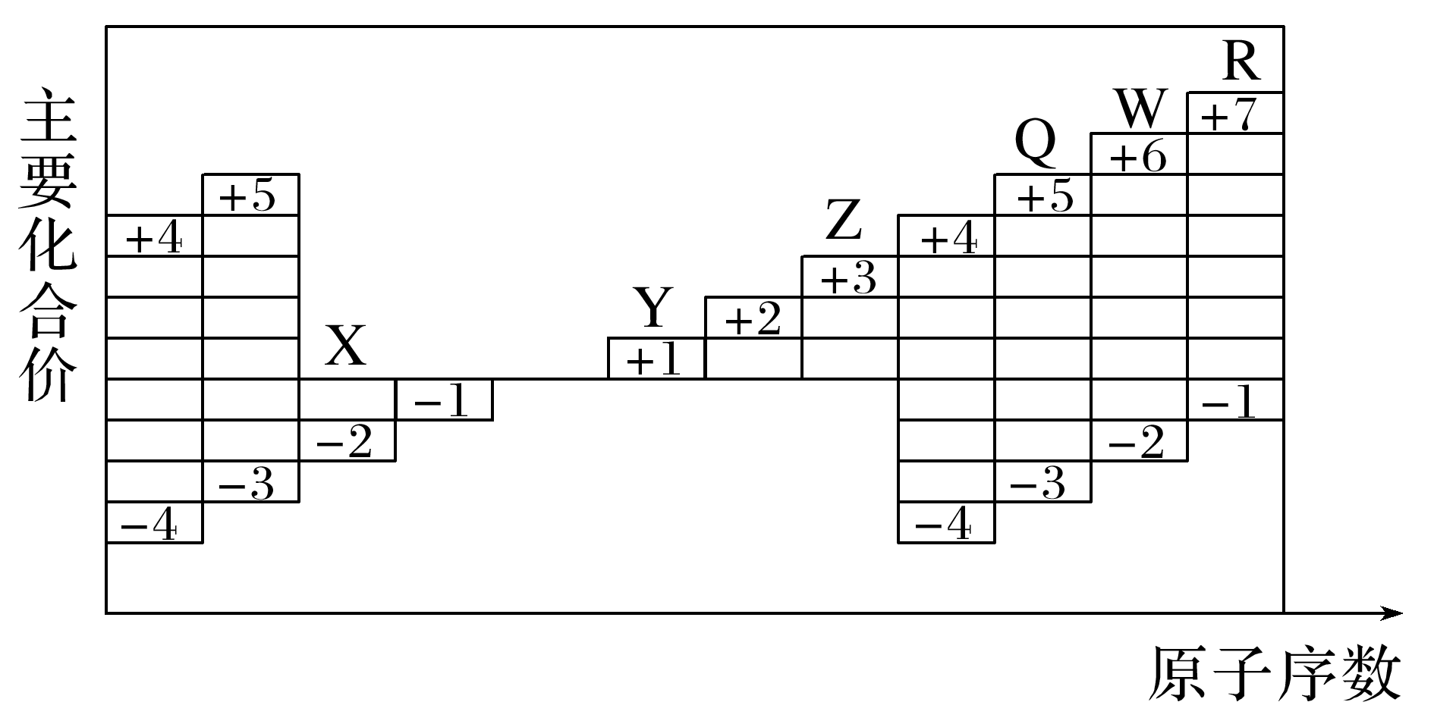
1
2
3
4
5
6
7
8
9
10
11
12
13
14
15
10.(2022·广东东莞模拟)如图是部分短周期元素原子序数与主要化合价的关系图，X、Y、Z、Q、W、R是其中的六种元素。下列说法不正确的是
A.离子半径：Y＞X
B.33号砷元素与Q同族
C.最高价氧化物对应水化物的酸性：R＞W
D.单质与水(或酸)反应的剧烈程度：Y＞Z
√
根据X元素只有－2价，可知X为O元素；根据Y为＋1价，可知Y为Na元素，同理结合最高正价和最低负价可知Z、Q、W、R分别为Al、P、S、Cl元素。

Slide 56
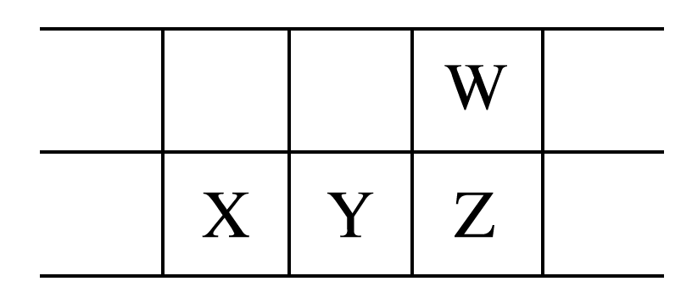
1
2
3
4
5
6
7
8
9
10
11
12
13
14
15
11.如表是元素周期表的一部分，W、X、Y、Z为短周期主族元素，W与X的最高化合价之和为8。下列说法错误的是
A.原子半径：W<X
B.常温常压下，Y单质为固态
C.气态氢化物的热稳定性：Z<W
D.X的最高价氧化物的水化物是强碱
√

Slide 57
1
2
3
4
5
6
7
8
9
10
11
12
13
14
15
原子半径：N<Al，A项正确；
常温常压下，单质硅呈固态，B项正确；
由非金属性：P<N可知，气态氢化物的热稳定性：PH₃<NH₃，C项正确；
Al的最高价氧化物对应的水化物Al(OH)₃是典型的两性氢氧化物，并非强碱，D项错误。

Slide 58
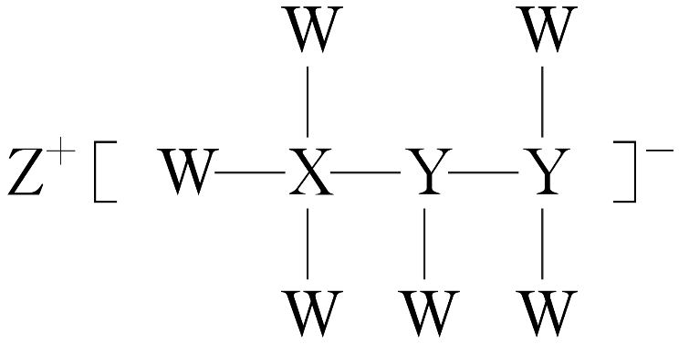
1
2
3
4
5
6
7
8
9
10
11
12
13
14
15
12.(2020·全国卷Ⅱ，13)一种由短周期主族元素组成的化合物(如图所示)，具有良好的储氢性能，其中元素W、X、Y、Z的原子序数依次增大、且总和为24。下列有关叙述错误的是
A.该化合物中，W、X、Y之间均为共价键
B.Z的单质既能与水反应，也可与甲醇反应
C.Y的最高化合价氧化物的水化物为强酸
D.X的氟化物XF₃中原子均为8电子稳定结构
√

Slide 59
1
2
3
4
5
6
7
8
9
10
11
12
13
14
15
根据图中信息可得，Z为Na，W为H，结合题给信息“W、X、Y、Z的原子序数依次增大、且总和为24”可推知，X为B，Y为N。H、B、N三种非金属元素之间形
成的化学键均为共价键，A正确；
Na既可以与水反应，也可以和甲醇反应，B正确；
N的最高价氧化物对应的水化物为硝酸，C正确；
三氟化硼中硼原子最外层有3个电子，与氟原子之间形成3个共价键，即最外层共6个电子，不满足8电子稳定结构，D错误。

Slide 60
1
2
3
4
5
6
7
8
9
10
11
12
13
14
15
13.(2020·浙江7月选考，16)X、Y、Z、M、Q五种短周期元素，原子序数依次增大。Y元素的最高正价为＋4价，Y元素与Z、M元素相邻，且与M元素同主族；化合物Z₂X₄的电子总数为18个；Q元素的原子最外层电子数比次外层少一个电子。下列说法不正确的是
A.原子半径：Z＜Y＜M
B.最高价氧化物对应水化物的酸性：Z＞Y＞M
C.X₂Z—ZX₂易溶于水，其水溶液呈碱性
D.X、Z和Q三种元素形成的化合物一定是共价化合物
√

Slide 61
1
2
3
4
5
6
7
8
9
10
11
12
13
14
15
短周期元素X、Y、Z、M、Q的原子序数依次增大，Y元素的最高正价为＋4价，则Y处于ⅣA族；Y元素与M元素同主族，且M的原子序数大于Y，则Y是C，M是Si；Y元素与Z、M元素相邻，且Z的原子序数大于Y，则Z是N；化合物Z₂X₄为N₂X₄，其电子总数为18个，则X含1个电子，X应为H；Q元素的原子最外层电子数比次外层少一个电子，且Q的原子序数大于M(Si)，则Q是Cl。
一般来说，电子层数越多，原子半径越大，电子层数相同时，核电荷数越小，原子半径越大，故原子半径：N＜C＜Si，A正确；
元素的非金属性：N＞C＞Si，则最高价氧化物对应水化物的酸性：HNO₃＞H₂CO₃＞H₂SiO₃，B正确；
X₂Z—ZX₂为H₂N—NH₂，其性质类似于NH₃，易溶于水，其水溶液呈碱性，C正确；
H、N、Cl三种元素可形成离子化合物NH₄Cl，D错误。

Slide 62
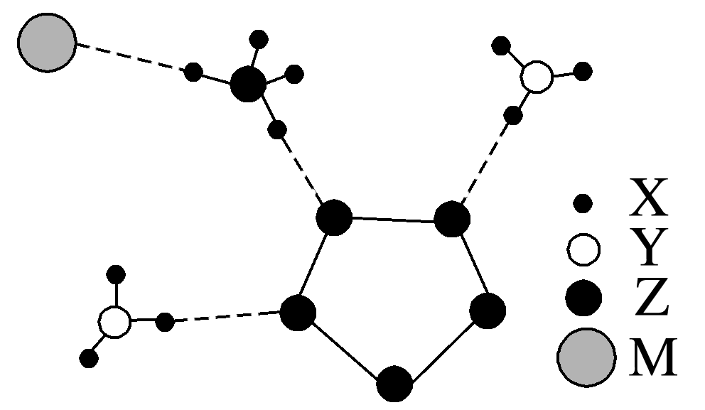
1
2
3
4
5
6
7
8
9
10
11
12
13
14
15
14.南京理工大学合成出的一种离子化合物的局部结构如图所示，该物质由两种阳离子和两种阴离子构成，其中有两种10电子离子和一种18电子离子。X、Y、Z、M均为短周期元素，且均不在同一族。下列说法不正确的是
A.X与Y形成的化合物的沸点高于Y的同族元素与X形成的
化合物的沸点
B.Z的最高价氧化物对应水化物的酸性比M的强
C.Y的气态氢化物的稳定性比Z的强
D.在该盐中，存在极性共价键和非极性共价键
√

Slide 63
1
2
3
4
5
6
7
8
9
10
11
12
13
14
15
根据提供的信息，可以推断出X为H，Y为O，Z为N，M为Cl，化合物中含有 、H₃O＋、 和Cl－。X与Y形成的化合物为H₂O或H₂O₂，由于存在分子间氢键，故其沸点比O的同族元素与H形成的化合物的沸点高，A正确；
HNO₃的酸性比HClO₄的酸性弱，B错误；
在该盐中，N—N键为非极性共价键，N—H键、O—H键为极性共价键，D正确。

Slide 64
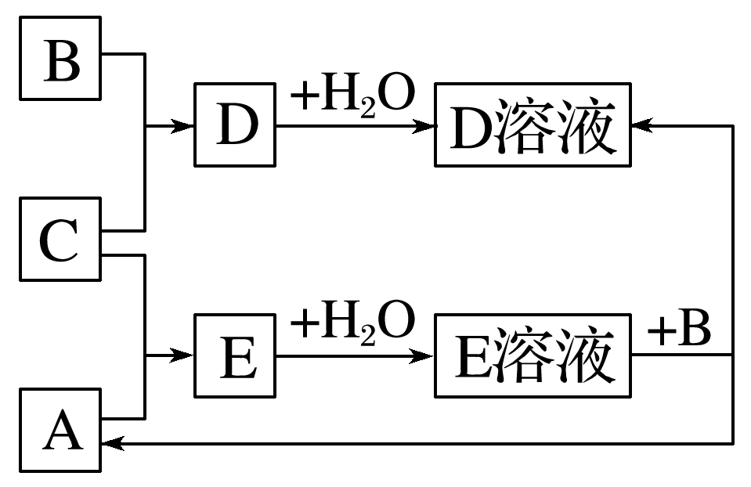
1
2
3
4
5
6
7
8
9
10
11
12
13
14
15
15.短周期元素X、Y、Z的原子序数依次增大，其中Y元素的原子半径最大。已知A、B、C分别是X、Y、Z三种元素的单质，A和C常温下为气体。在适宜的条件下，A、B、C可以发生如图所示的反应。下列说法正确的是
A.化合物YX中含离子键
B.Z的含氧酸均为强酸
C.非金属性：X>Z
D.离子半径：Y>Z
√

Slide 65
1
2
3
4
5
6
7
8
9
10
11
12
13
14
15
根据图示，A是H₂、B是Na或Mg或Al等活泼金属，C是Cl₂，X、Y、Z分别是H、Na等活泼金属、Cl；化合物NaH中含离子键，故A正确；
HClO是弱酸，故B错误；
非金属性：Cl>H，故C错误；
离子半径：Cl－>Na＋，故D错误。

